Slide 1




Khởi động

Slide 2


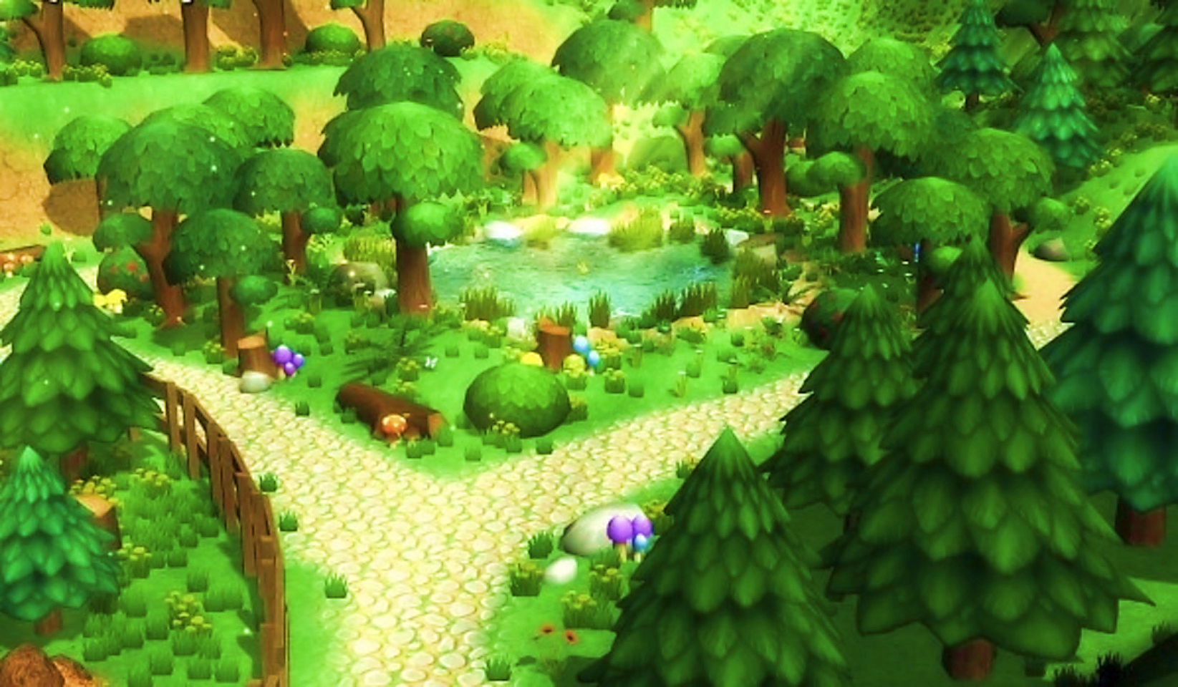


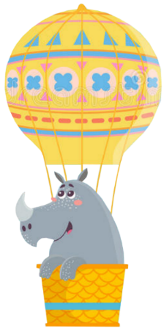

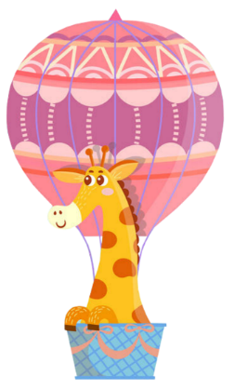



BAY LÊN NÀO

Slide 3

Con giúp các con vật thực hiện ước mơ bay lên bầu trời cao bằng cách đọc đúng tất cả các âm, tiếng, từ , câu sau.

Slide 4
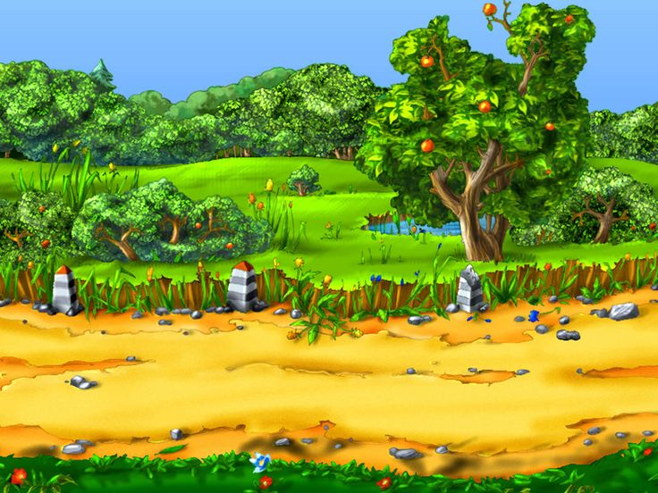





đu đủ
dù
ư
dữ
u
ngọt lừ
đủ

Slide 5
Bài 14: Ch ch Kh kh
Notes:
更多模板请关注：https://haosc.taobao.com

Slide 6



Tiết 1

Slide 7

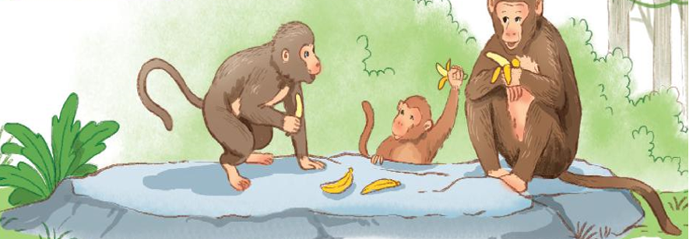
Mấy chú khỉ ăn chuối

Slide 8

kh

Slide 9
ch

Slide 10
ch
kh
ch | u
kh | i
chú
khỉ
chè chỉ chợ
khế kho khô

Slide 11
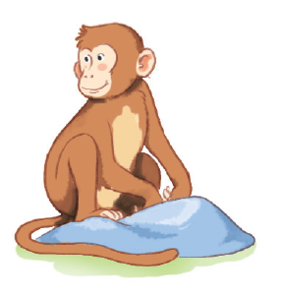
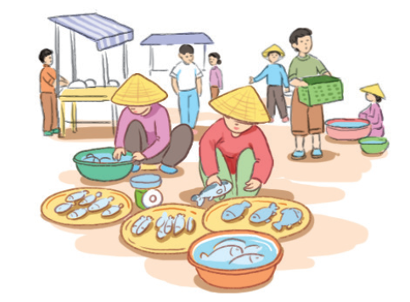
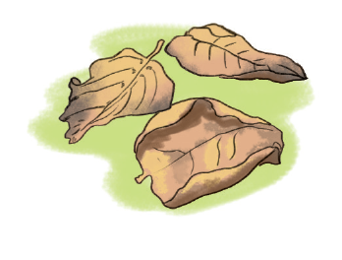
lá khô
chú khỉ
chợ cá

Slide 12
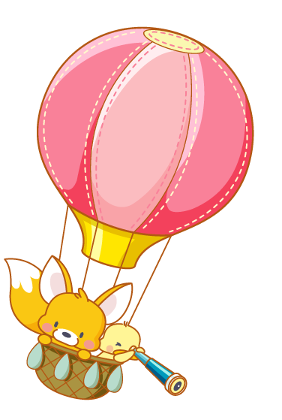

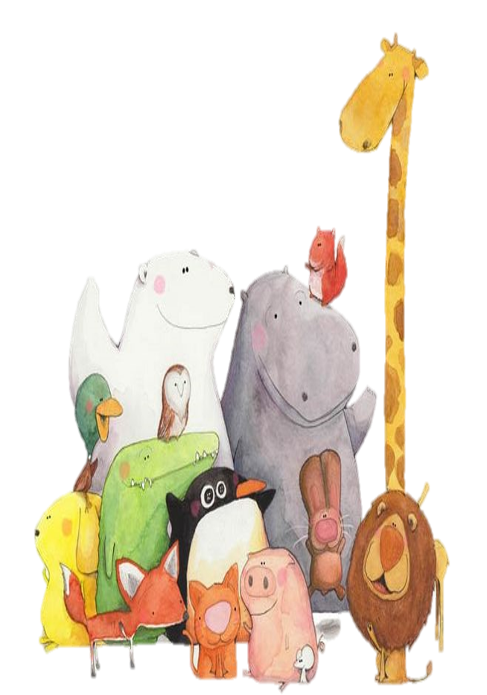
Viết bảng

Slide 13


Notes:
Thiết kế bởi: Hương Thảo – tranthao121004@gmail.com

Slide 14
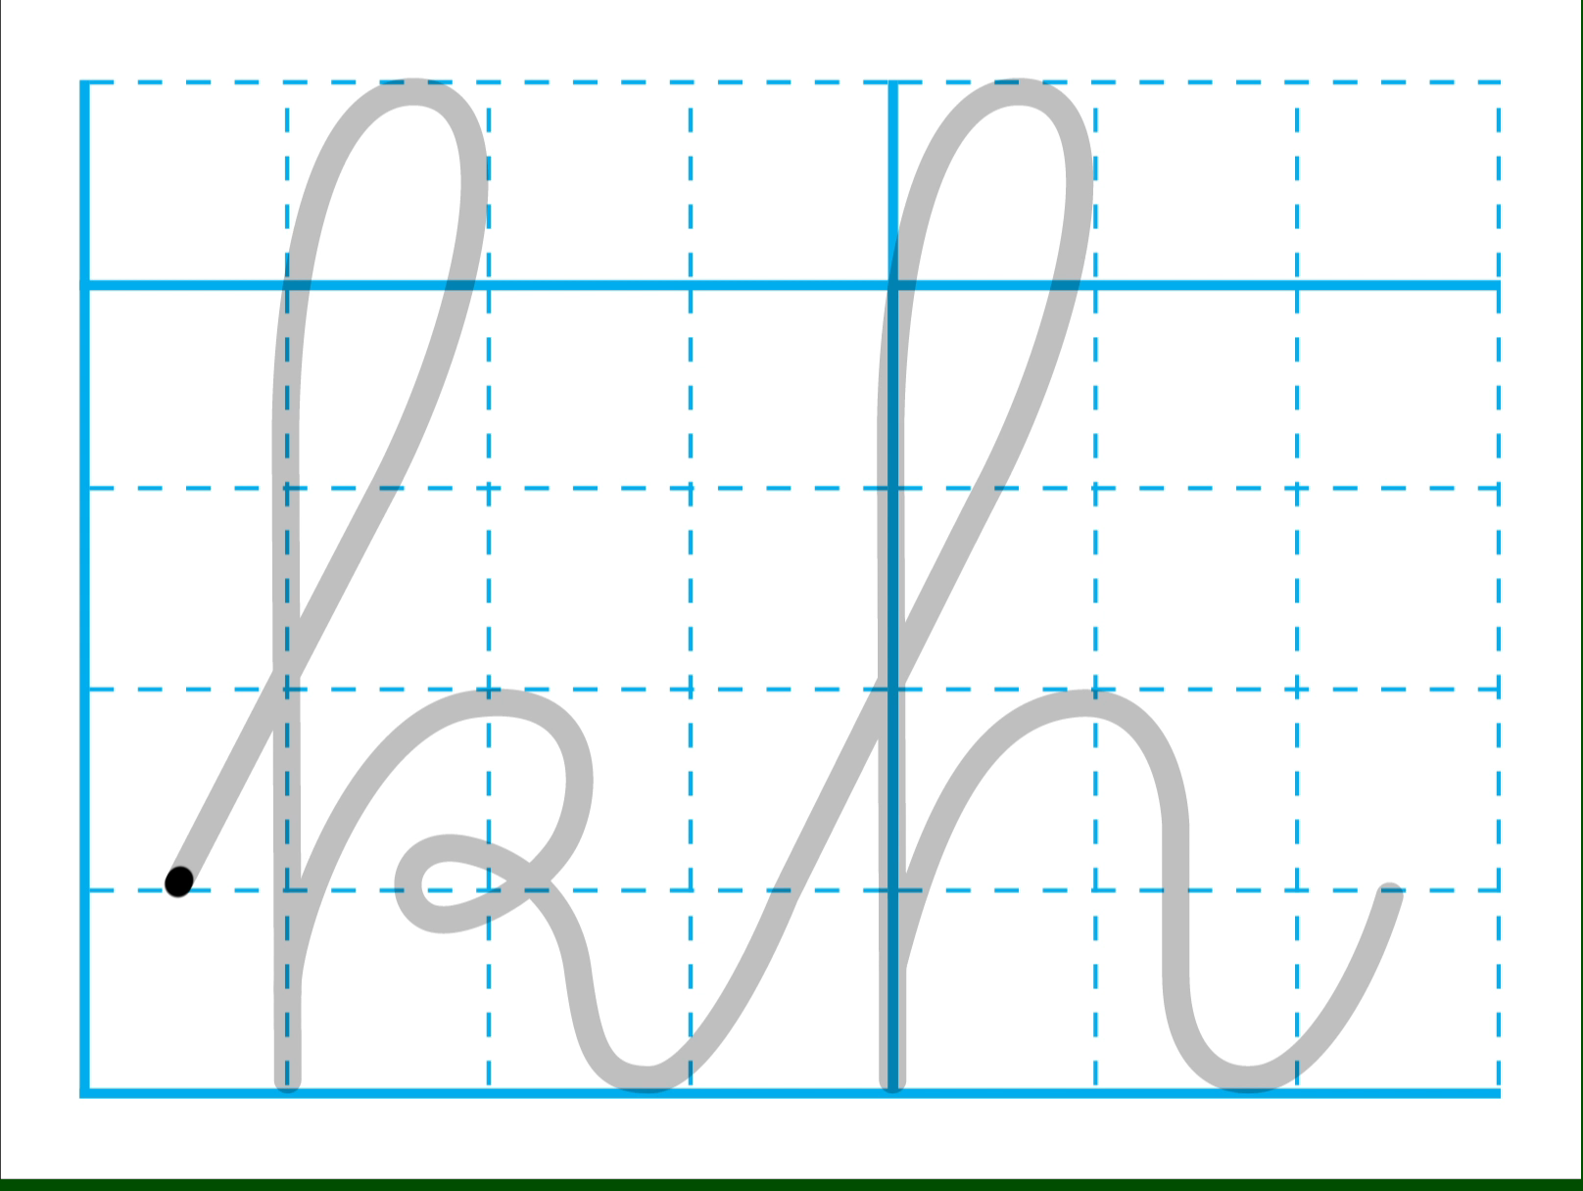
Notes:
Thiết kế bởi: Hương Thảo – tranthao121004@gmail.com

Slide 15
Tiết 2

Slide 16

3
Tập viết
ch
ch
kh
kh
chú khỉ

Slide 17

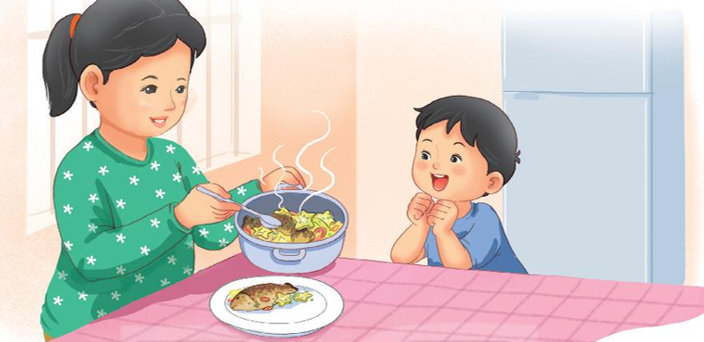
Chị có cá kho khế

Slide 18

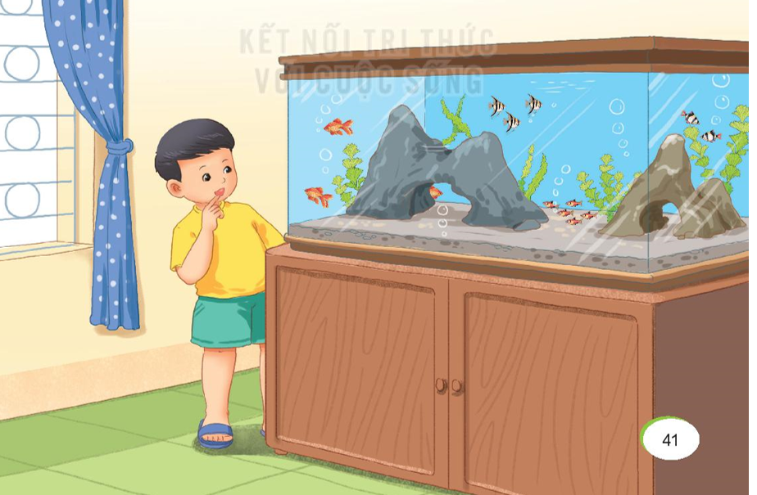
Cá cảnh

Slide 19


Củng cố
Trò chơi: HÁI TÁO
kh
kho khế
2
1
ch
5
4
chú khỉ
3
khỉ

Slide 20

CỦNG CỐ BÀI HỌC
Hôm nay các con học âm gì?
Về nhà ôn lại bài đã học

